Slide 1
Fundamentos de ingeniería de software
Tema 17: [Diseño Estructurado]
Diseño de aplicaciones: Diagrama de estructura

Slide 2
Contexto
De la misma manera en que es necesario transferir el MER, que es fundamentalmente un modelo de análisis, al MR para hacer posible el diseño de una base de datos, debe crearse un modelo de diseño para poder crear una solución que responda a lo analizado en el MFD.
Las herramientas que utilizaremos para el modelo de diseño son:
Diagrama de Estructura (DE)
Diagramas o tablas de Entrada Proceso Salida (EPS).

Slide 3
Módulos
Para hacer posible tratar con la complejidad de las aplicaciones, dividimos estas en módulos. Los módulos, dependiendo del lenguaje o herramienta en la que se construya, corresponderán con:
Funciones
Procedimientos o Subrutinas
Formas
Reportes
Clases (Métodos)
En el nivel que presentaremos en el DE, podemos utilizar una etiqueta característica para indicar en qué tipo de módulo estamos representando: F para formas, R para reportes, S para subrutinas, Y para funciones, M para método.

Slide 4
Diagrama de estructura
El diagrama de estructura se utiliza para proponer los módulos que integrarán la solución, y la forma en la que un módulo cualquiera invoca a otros módulos.
En el DE, cada módulo en la estructura se representa con un rectángulo, con el nombre del módulo en su interior, y para indicar que un módulo invoca a otro en su ejecución, el módulo que invoca se dibuja arriba, el módulo invocado se dibuja abajo y se traza una línea entre ambos.
Opcionalmente, la línea puede ser una flecha indicando el sentido de la invocación. Un ejemplo simple de esto para una aplicación que calcula una amortización (secuencia de pagos para liquidar un préstamo con un determinado interés), sería el siguiente:

Slide 5
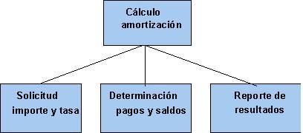
Diagrama de estructura
Opcionalmente, la línea puede ser una flecha indicando el sentido de la invocación. Un ejemplo simple de esto para una aplicación que calcula una amortización (secuencia de pagos para liquidar un préstamo con un determinado interés), sería el siguiente:

Slide 6
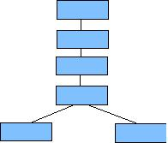
Diagrama de estructura
Dado que la estructura es entonces una creación, se requieren algunos criterios para determinar si una estructura es mejor que otra.
Deben evitarse estructuras secuenciales: como la que se ilustra (se dice que estas estructuras son burocráticas, pues suceden muchos pasos antes de realizar las acciones concretas):

Slide 7
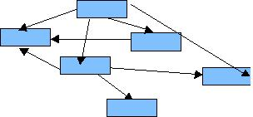
Diagrama de estructura
Se deben evitar estructuras complejas .Las estructuras en las que un módulo tiene que invocar a muchos módulos y que cada módulo es invocado por muchos módulos tampoco son deseables: con una estructura de este tipo es muy difícil de modificar un módulo porque es necesario analizar el efecto de la modificación en todos los invocadores.
Una excepción a esta regla es la de los módulos de muy bajo nivel llamados funciones básicas. Una función básica es un módulo con un objetivo muy acotado y utilizable en muchos lugares de la aplicación.
Ejemplos: una función matemática, una función para llenar una lista de selección con valores de una tabla, etc.

Slide 8
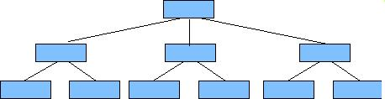
Diagrama de estructura
Es deseable, una estructura en la que en general se distingan niveles y la comunicación entre módulos sea la indispensable es la más deseable; este tipo de estructuras presenta una forma jerárquica:
Un convenio útil es utilizar una marca (un sombreado, o un asterisco en el nombre) cuando un módulo es invocado en más de un lugar de la estructura, para evitar cruzar líneas en el diagrama, consiguiendo una mayor claridad.

Slide 9
Tablas Entrada-Procesos-Salida
La herramienta de modelado que utilizaremos para detallar cada uno de los módulos presentes en la estructura es el diagrama (o tabla) Entrada Proceso Salida (EPS).
Esta herramienta nos permite exponer de manera clara el objetivo de un módulo en términos de tres secciones:
En la primera se manifiestan las entradas que recibe
En la segunda el proceso que efectúa para transformar esas entradas
Y en la tercera las salidas que produce.
Existen diversas notaciones para este tipo de diagramas o tablas, que varían esencialmente en la parte de proceso: algunos autores utilizan diferentes flujo-gramas en esta sección, otros algún lenguaje estructurado.

Slide 10
Tablas EPS : Entradas
En la sección de entradas pueden aparecer uno o varios elementos de las siguientes categorías:
Parámetros de entrada
Criterios de selección de datos a transformar o consultar
Objetos de la aplicación en determinadas condiciones iniciales
Evento disparador de una acción

Slide 11
Tablas EPS : Procesos
En la sección de procesos utilizaremos las siguientes construcciones posibles: Mientras condición operaciones Fin Mientras Repite operaciones Hasta condición Si condición entonces operaciones En otro caso operaciones Fin si Las operaciones pueden ser: variable = expresión Llama módulo {descripción informal de la operación} Objeto.Propiedad=expresión Objeto.Método Como podemos ver, en esta sección es donde definimos el pseudo_algoritmo de nuestro modulo.

Slide 12
Tablas EPS : Salidas
En correspondencia con la sección de entradas, en la sección de salidas pueden aparecer uno o varios elementos de las siguientes categorías:
Parámetros de salida
Resultados de consulta o datos transformados
Objetos de la aplicación modificados
Mensaje o manifestación de atención al evento

Slide 13
Fundamentos de ingeniería de software
Tema 17: [Diseño Estructurado]
Diseño de aplicaciones: Diagrama de estructura

